Slide 1
ІСТОРИЧНЕ МИНУЛЕ НАШОГО НАРОДУ
Урок №2. Літописна оповідь з «Повісті минулих літ» «Володимир вибирає віру». Любов руських князів до своєї землі, їхня сила духу, воля, благородство, сміливість, вірність
5 клас
Кравченко Людмила Петрівна,
учитель Христинівської ЗОШ І-ІІІ ступенів №2
Христинівської районної ради Черкаської обл.
“Повість минулих літ”…

Slide 2

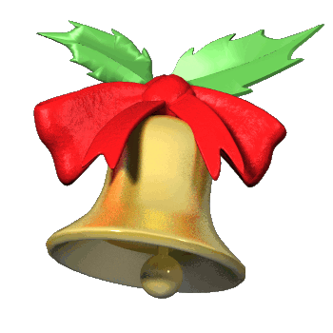

Нумо, діти, підведіться!
Всі приємно посміхніться.
Продзвенів уже дзвінок,
Починаємо урок!

Slide 3
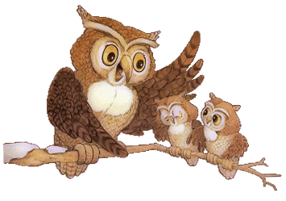
Правила уроку
.
бути уважними;
працювати активно;
не заважати іншим;
не соромитися відповідати;
уміти слухати інших;
не забувати про «правило піднятої руки»;
пам‘ятати, що кожна думка має право на існування.

Slide 4

Експрес-опитування
Що таке літопис?
Хто працював над літописами в часи Київської Русі?
Який літопис є найбільш відомим?
Коли цей літопис було створено?
Хто є його автором? Що ви про нього знаєте?
про що розповідається в літописі «Три брати – Кий,
Щек, Хорив і сестра їхня Либідь»?
Що ви дізналися про князя Святослава з «Повісті
минулих літ»?

Slide 5
Літописна оповідь з «Повісті минулих літ» «Володимир вибирає віру». Любов руських князів до своєї землі, їхня сила духу, воля, благородство, сміливість, вірність
«Прийдіть вірні, заспіваймо духовну пісню і прославмо Христа, який світло прославив чесного Володимира Великого князя».
( Канон утрені празника )
“Повість минулих літ”…

Slide 6
Завдання уроку
.
опрацювати зміст літописної оповіді;
охарактеризувати образ князя Володимира;
виразно читати текст;
з’ясувати, яке значення має літописання для нащадків.

Slide 7
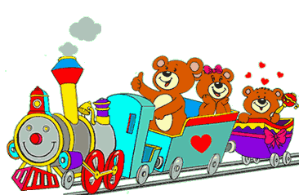
Запросини до подорожі
Сьогодні ми полинемо у далеке минуле…
Рік 988.
Київська Русь міцніла, їй дедалі частіше доводилося мати стосунки з іноземними країнами, у яких державною релігією було християнство. А Київська Русь залишалася язичницькою, тобто люди в ній вірили в багатьох богів.

Slide 8
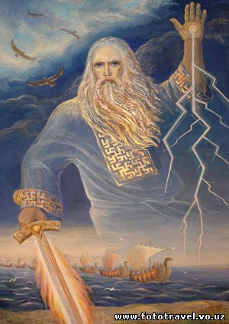
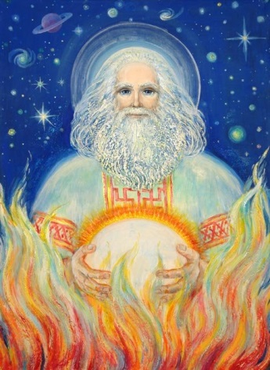
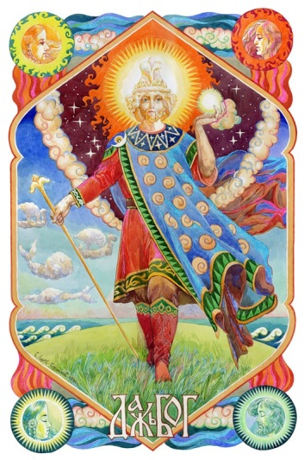
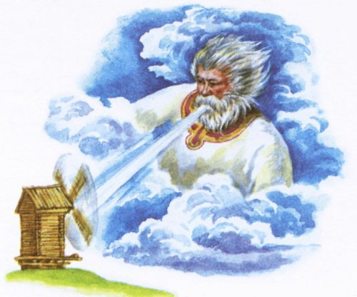
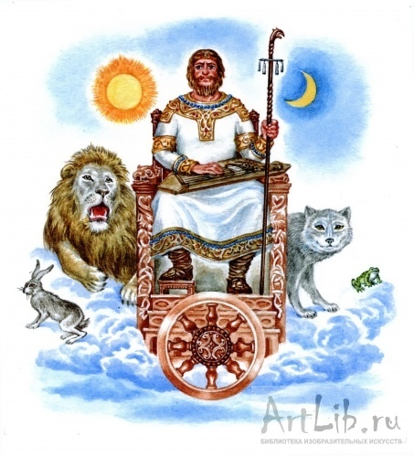
Вірування слов’ян
Дажбог
Бог сонця
Сварог
бог неба
Велес покровитель скотарства
Стрибог
бог вітру
Перун
бог грому, блискавки

Slide 9
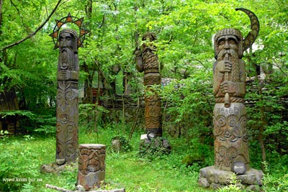
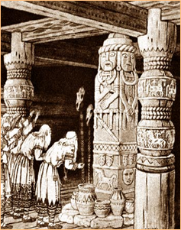
Вірування слов’ян
Часто люди виготовляли фігури богів з дерева і каменю. Торкаючись цих фігур, вони вірили, що їхня молитва буде почута.
Давньослов'янські язичницькі ідоли Ярило, Перун, Велес.
Ялта. Галявина казок

Slide 10
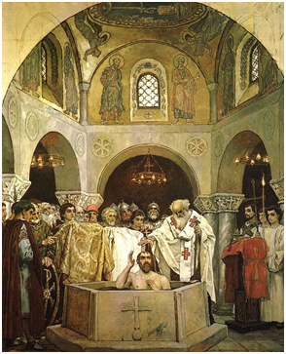
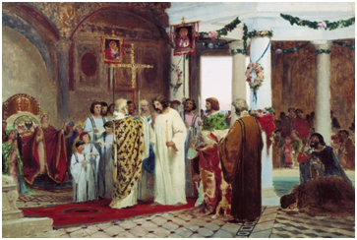
Володимир прийняв нову віру
Тому в 988 р. князь Володимир прийняв нову віру й охрестився. Давні язичницькі боги назавжди відійшли в минуле.
Хрещення князя Володимира.
Бронніков Фєдір.
Фреска «Хрещення князя Володимира».
В.М.Васнецов Володимирський собор (Київ)

Slide 11
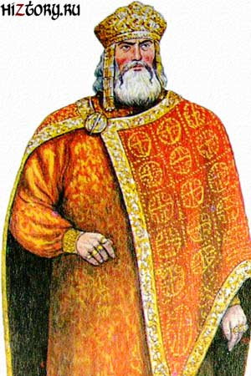
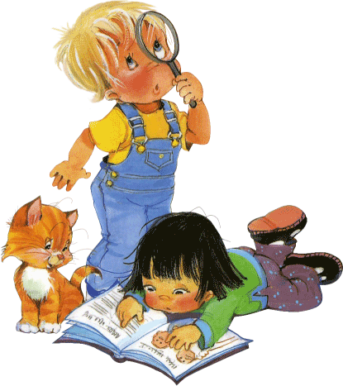
Для допитливих
  Син Святослава, онук Ольги, правив державою впродовж 35 років;
  заснував велику державу, яка об'єднала майже всі східнослов'янські племена: українські, білоруські, московські;
  почав карбувати перші давньоруські монети — злотники й срібники;
  будував міста-фортеці для захисту південних кордонів;
  велику увагу приділяв освіті і культурі населення.
  найвизначніша споруда Києва Х ст. - церква Богородиці - Десятинна;
  988 р. запровадив християнство.
980-1015 рр.
- князювання
Володимира Великого

Slide 12
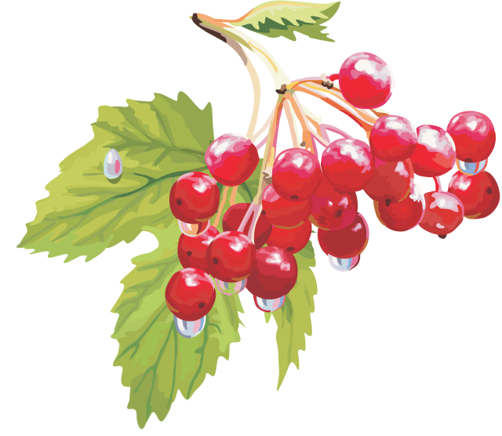


Slide 13

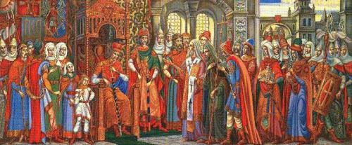
Християнству в Україні вже більше тисячоліття. А чи знаєте ви, що довелося пережити Володимирові, вибираючи віру для своєї країни?
Виразне читання літописної оповіді «Володимир вибирає віру».
- Автор.
- Князь Володимир.
- Представники різних вір.
Читання оповіді
за особами:

Slide 14


Попрацюй зі словником
Закон – віра, релігія.
Магомет – пророк, засновник ісламу.
Німець – чужинець. Німцями літописець називає всіх, хто говорив чужою мовою.
Хозарські євреї – хозари прийняли іудейську віру.
Філософ – людина, що вчить основні принципи пізнання і буття.

Slide 15

Гра «Посли нової віри
У кого були? | Що побачили?
У болгар | «… нема в них веселощів, а тільки печаль велика».
У німців | «… бачили в храмах різну службу, але краси не бачили ніякої».
У греків | «Знаємо тільки, що служба у них краща, ніж у всіх інших землях».
Висновок.
Володимир підготував основу для формування майбутньої християнської держави.

Slide 16
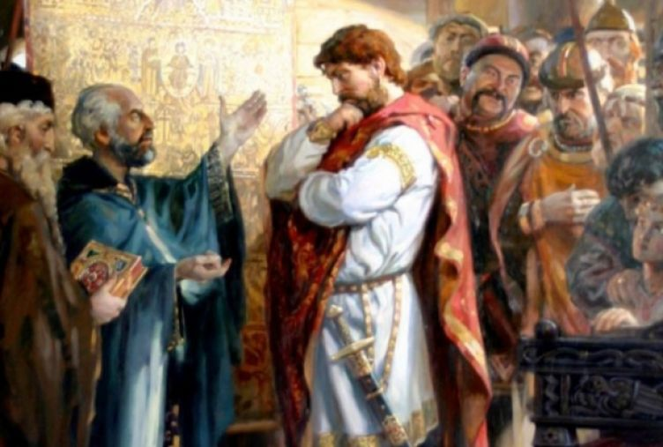
Бесіда за змістом
Чому далекою і чужою виявилася для Володимира магометанська віра?
Чому не вдалося іноземцям з Рима переконати київського князя у перевазі своєї віри?
Чим зумовлена відмова Володимира прийняти віру хозарських євреїв?
Як вважаєте, грецький філософ зумів переконати чи тільки зацікавив Володимира у силі своєї віри?

Slide 17
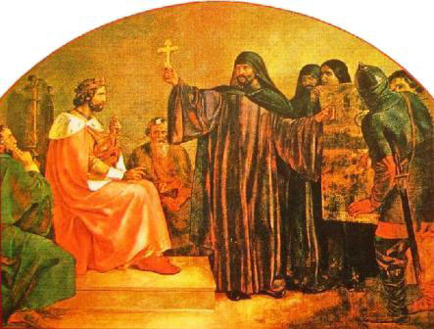
Я так думаю…
Чи можна сказати, що прийняття християнства – нелегкий іспит для Володимира? Доведіть свою думку.
Яким повинен бути правитель, щоб змінити усталений уклад життя людства?
Ф. Зав’ялов
Вибір віри князем Володимиром.
1847 рік

Slide 18
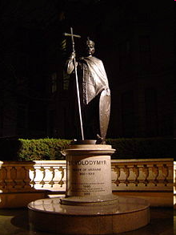
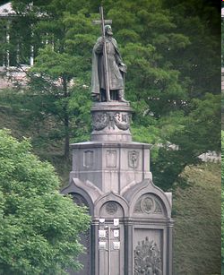
Дослідження
Що спільного та відмінного в скульптурних зображеннях пам’ятників князю Володимиру, що встановлені в різних країнах
Пам'ятник Володимиру
I Великому в Лондоні
Пам'ятник Володимирові
Великому в Києві

Slide 19
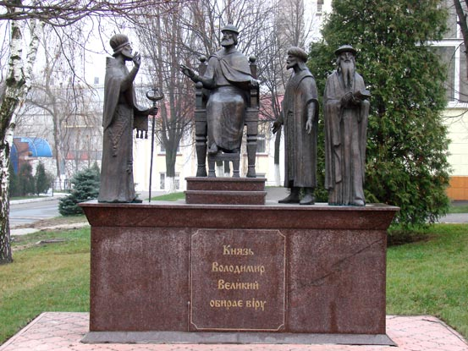
Мистецька хвилинка
Пам’ятник «Князь Володимир обирає віру» знаходиться на території МАУПУ в Києві. Розгляньте ілюстрацію і визначте, який саме епізод з оповіді відтворено у пам’ятнику?
Фотоілюстрація пам’ятника «Князь Володимир обирає віру»

Slide 20

Вправа «Мікрофон»
«Після прочитання цієї оповіді я знаю…розумію…»
Якими були наші предки?
Що вони заповідали нам?
Яку роль зіграло запровадження християнства на Русі?
.

Slide 21

Тестові завдання
1. Хто не приходив до князя Володимира з пропозицією прийняти їхню віру?
а) німці;
б) англійці;
в) євреї;
г) греки.

Slide 22
Тестові завдання
2. Описані в легенді події відбувалися в:
а) 988 році;
б) 887 році;
в) 987 році;
г) 989 році;

Slide 23
Тестові завдання
3. Який з доказів не наводили бояри, щоб переконати князя прийняти християнство?
а) служба в них краща, ніж у інших землях;
б) цей закон перейняла його баба.
в) кожна людина, скуштувавши раз солодкого, не візьме потім гіркого;
г) у грецькій землі всі живуть заможно;

Slide 24
Тестові завдання
4. Кого з родичів Володимира згадано в легенді:
а) князь Ігор;
б) князь Олег;
в) князь Святослав;
г) княгиня Ольга.

Slide 25

Домашнє завдання
На наступний урок: Читати «Володимир вибирає віру», знати основні події та персонажів. розшукати інформацію, які є пам’ятники князю Володимиру та Ярославу в Україні та усьому світі.
На цілий рік:
упродовж року веди літопис
шкільних подій, записуючи їх та
ілюструючи
фотографіями, малюнками.

Slide 26
СПИСОК ВИКОРИСТАНИХ ДЖЕРЕЛ:
Література:
Авраменко О. М. Українська література: підруч. для 5 кл. загальноосвітн. навч. закл. – К.: Грамота, 2013. – 288с.
Мовчан Р. В. Українська література: підруч. для 5 кл. загальноосвітн. навч. закл. – К.: Генеза, 20005. – 240 с.: іл..
Слюніна О. В. Українська література. 5 клас (за підручником О. М. Авраменка) / О. В Слюніна. – Х.: Вид. група «Основа», 2013. – 144с. – (Серія «Мій конспект»).
Смолянко Л. Я. Українська література. 5 клас: Навч. посібник. – Х.: Країна мрій,2006. – 160с.
Інтернет-ресурси:
http://5fan.ru/wievjob.php?id=9197
http://www.chaltlib.ru/articles/resurs/jubilei_goda/god_rossiiskoy_istorii/1025__let_kresheniu_rusi/kreshenie_rusi/
http://ldihtyrenko.at.ua/vivchennja_teoriji_literaturi_u_5_klasi.swf

